Slide 1

KHỞI ĐỘNG: THỬ TÀI SUY ĐOÁN
Luật chơi:
1
2
3
Có 6 ngôi sao, sau mỗi ngôi sao sẽ có hình ảnh một chi tiết trong bài “Thạch Sanh”. Bằng tài quan sát và suy đoán của mình trong thời gian 10 giây trả lời đúng chi tiết đó là chi tiết gì. (GV mời 1 HS trả lời, HS đó chỉ định bạn tiếp theo).
4
5
6

Slide 2

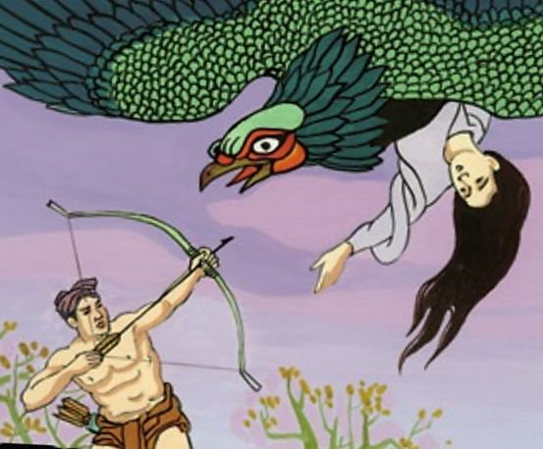

THỬ TÀI SUY ĐOÁN
Em hãy cho biết hình ảnh sau đây mô phỏng chi tiết nào trong bài?
Chi tiết: Thạch Sanh giết đại bàng cứu công chúa

Slide 3
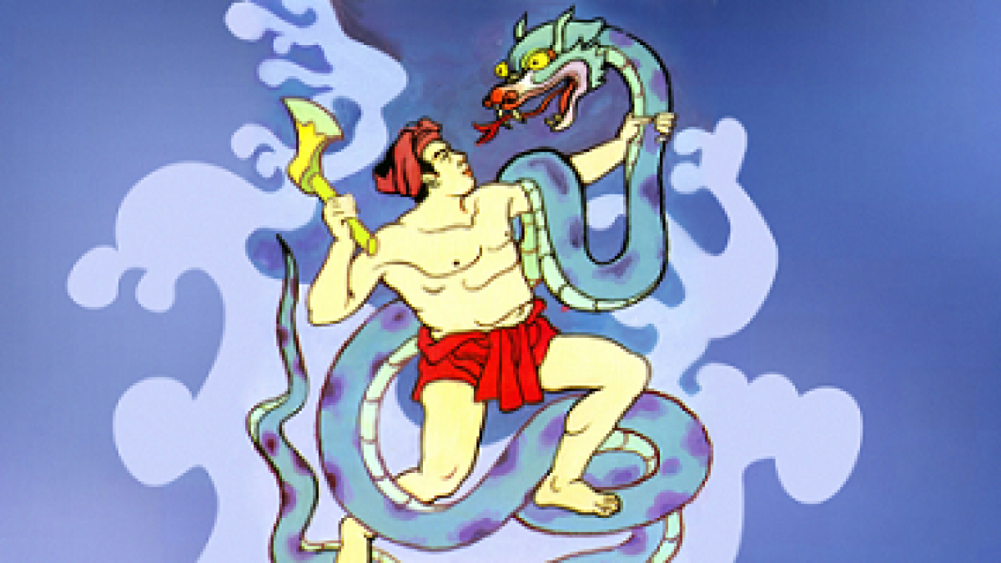
THỬ TÀI SUY ĐOÁN
Em hãy cho biết hình ảnh sau đây mô phỏng chi tiết nào trong bài?
Thạch Săn giết chằn tinh, cứu dân làng

Slide 4
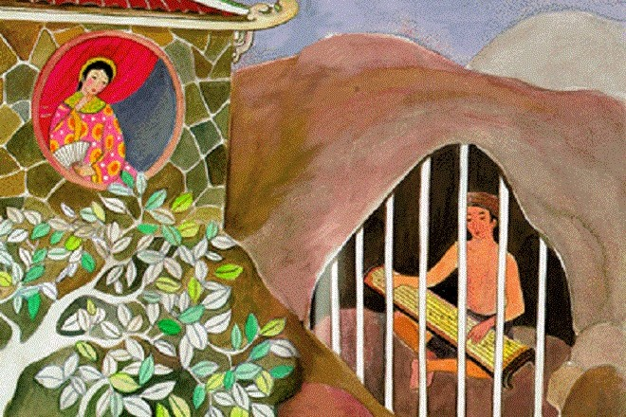
THỬ TÀI SUY ĐOÁN
Em hãy cho biết hình ảnh sau đây mô phỏng chi tiết nào trong bài?
Chàng gảy đàn, tiếng đàn chữa khỏi bệnh câm cho công chúa. Thạch Sanh được giải oan.

Slide 5
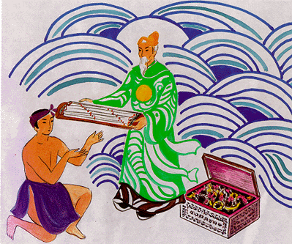
THỬ TÀI SUY ĐOÁN
Em hãy cho biết hình ảnh sau đây mô phỏng chi tiết nào trong bài?
TS cứu Thái Tử con vua Thủy Tề, được thưởng cây đàn thần.

Slide 6
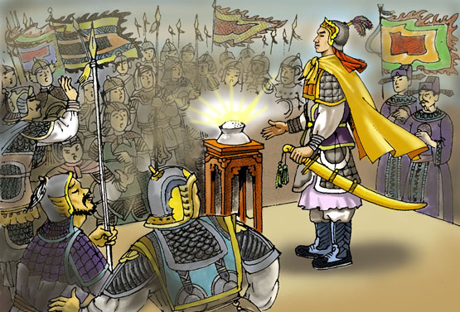
THỬ TÀI SUY ĐOÁN
Em hãy cho biết hình ảnh sau đây mô phỏng chi tiết nào trong bài?
Thạch Sanh mời cơm quân sĩ 18 nước chư hầu, niêu cơm tí xíu mà ăn mãi không hết.

Slide 7
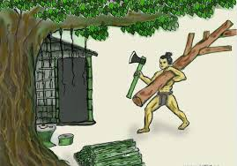
THỬ TÀI SUY ĐOÁN
Em hãy cho biết hình ảnh sau đây mô phỏng chi tiết nào trong bài?
Thạch Sanh trở về gốc đa sống bằng nghề kiếm củi.

